Slide 1

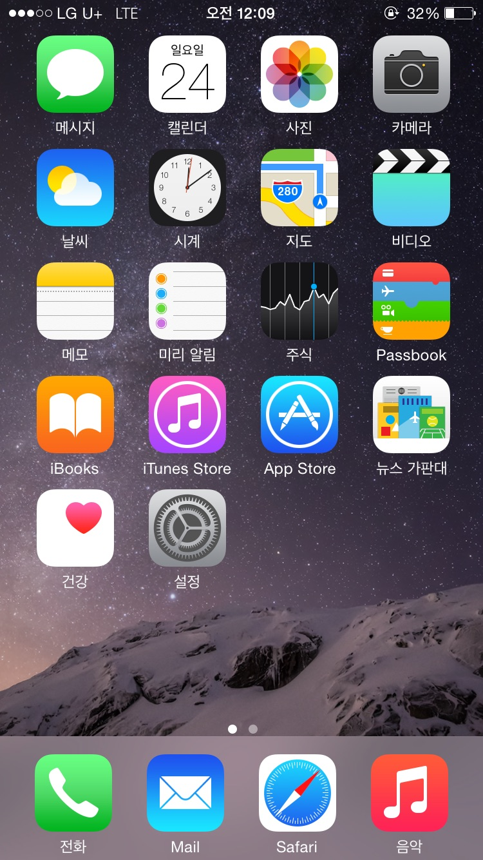
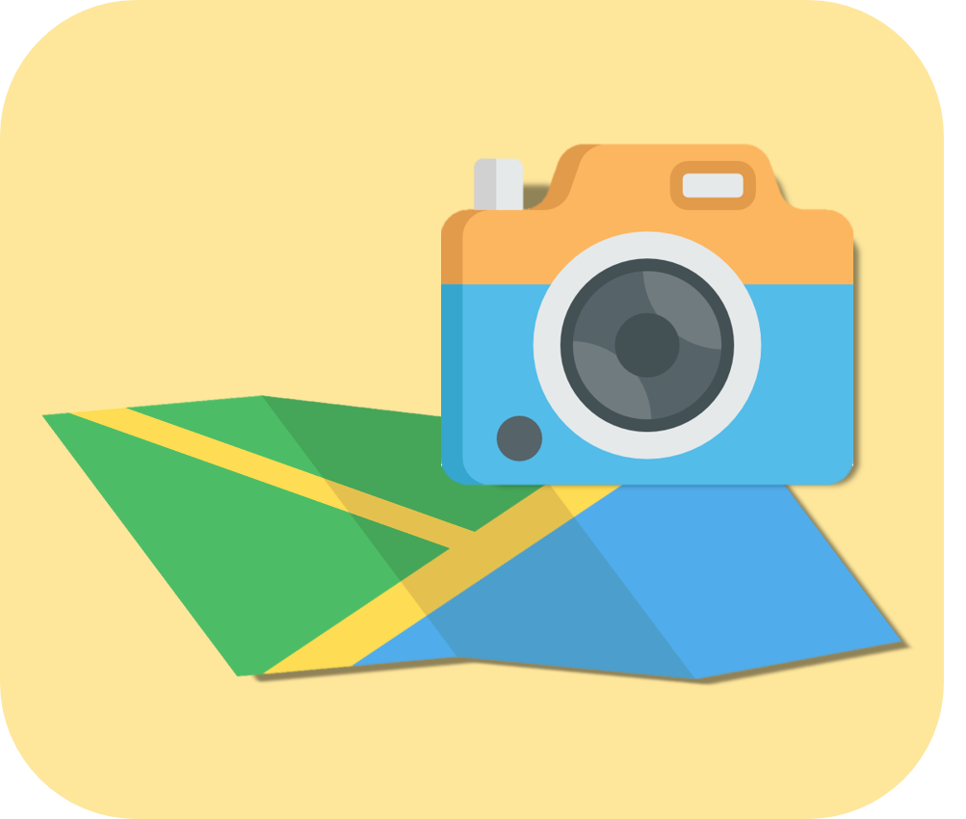
PhotUP
PhotUP
1석2조 신수아, 유도진, 이민재, 이선명, 정의락, 조민주, 황유림

Slide 2
목차
1번. 1석 2조가 만들 앱 “PhotUP”
APP 소개
앱을 선택하게 된 이유
PhotUP 앱 UI
3번. “PhotUP＂의 특징
- 우리 앱만의 특징
- 유사 앱 비교
- 우리 앱의 장점
4번. “PhotUP"의 활성화
- 사용자 타겟
- 홍보 방안
- 이윤 창출
2번. “PhotUP” 제작 기술
데이터(이미지) 수집
AR에 대하여
AR + GPS 앱 구현
수익기대
딥러닝 & 이미지 분석
- 앱 제작비용 예측

Slide 3

APP 소개
PhotUP
App | PhotUP
Deep Learning 데이터 분석을 통한 관광지 찾기
각 관광지 포토존으로 안내해주며 사용자에게 각 관광지마다 최적의 사진을 찍을 수 있는 기회를 제공해준다.
앱 공식 SNS 계정 생성
Deep Learning
앱 내장 자체 카메라
빅데이터
GPS
포토존 안내 서비스 (AR, GPS)
증강현실 (AR)
관광지 스탬프 수집 기능 (AR, GPS)
Image Recognition
관광지 정보 제공 서비스
머신러닝

Slide 4
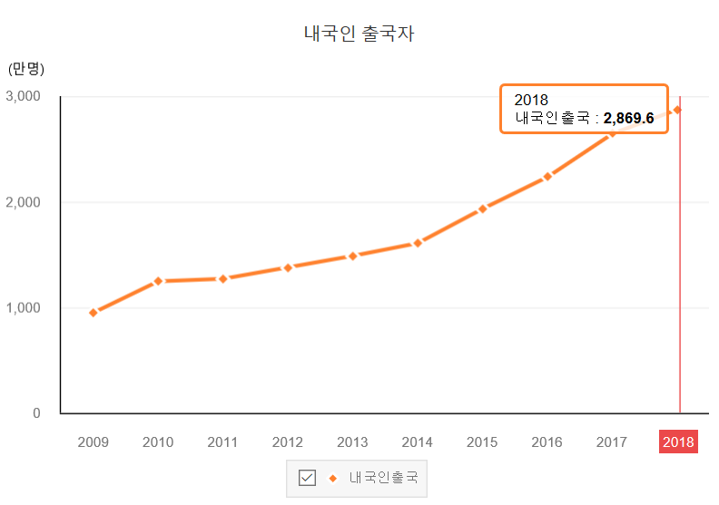
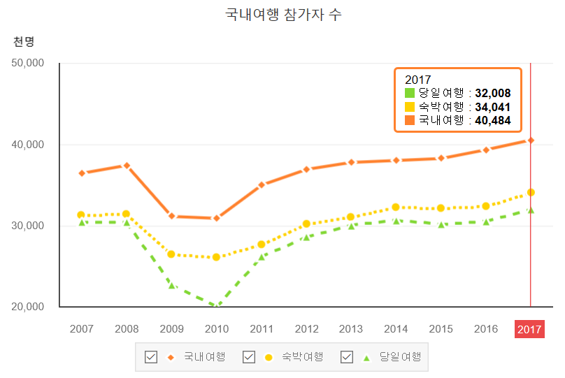
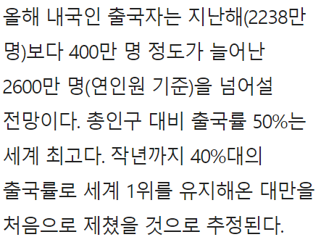
앱을 선택하게 된 이유
출처: 한국경제 (2017)
매일경제 (2019)

Slide 5
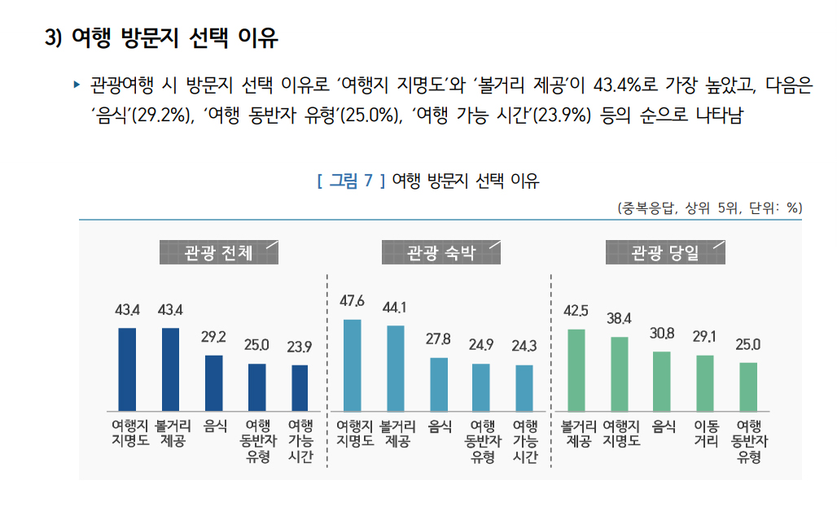
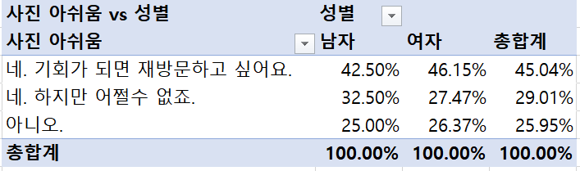
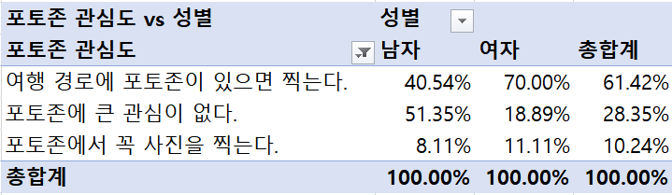
앱을 선택하게 된 이유
응답 수 131명 설문지
‘볼거리 제공’이 여행 방문지 선택 이유 ‘여행지 지명도’ 와 같이 공동 1위
볼거리 사진 남기는
중요성

Slide 6

앱을 선택하게 된 이유
한국인이 많이 가지고 있는 흥미?
여행
그 흥미를 하는 과정에서 하는 활동?
사진 찍기
그 활동을 하는데 있어 도울 방법?
포토존 안내

Slide 7
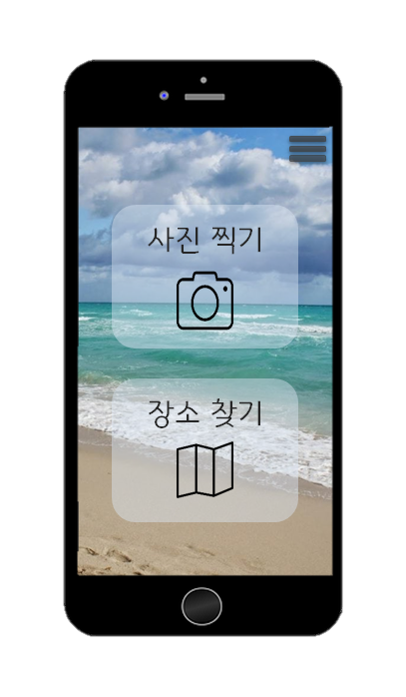





PhotUP 메인 화면 – 첫 화면
공지사항
로그인
스탬프
환경설정

Slide 8
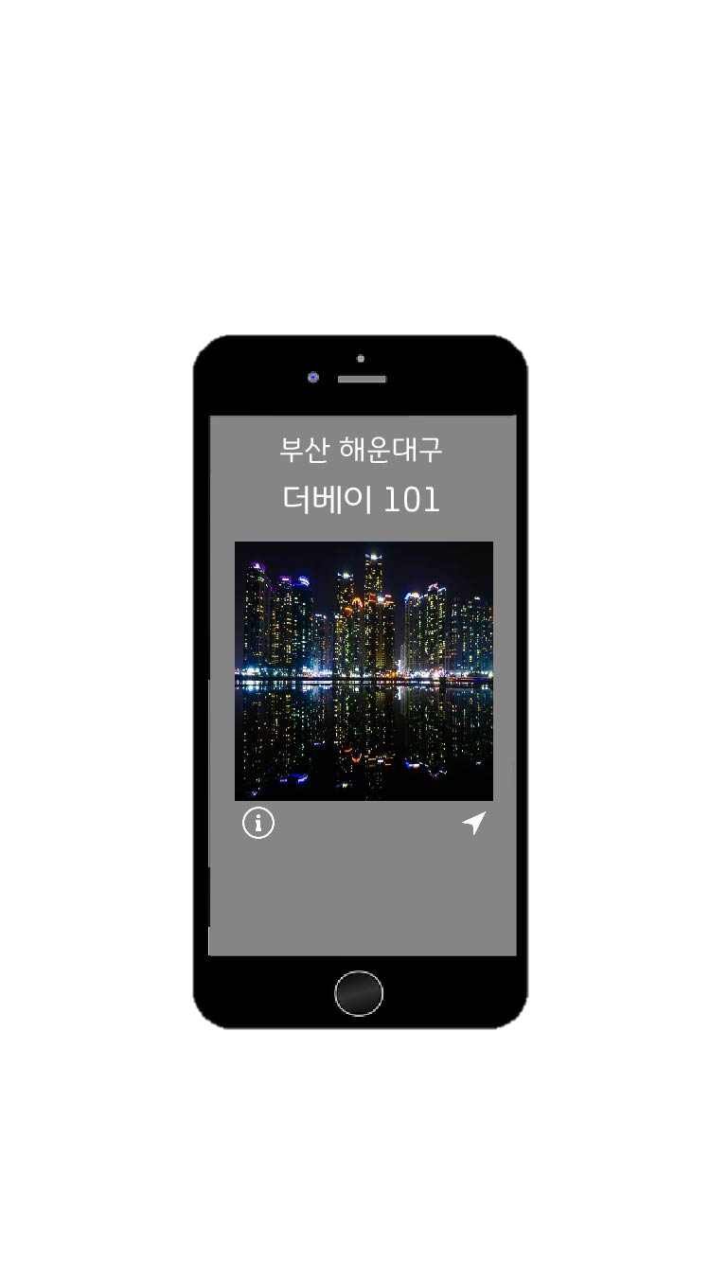
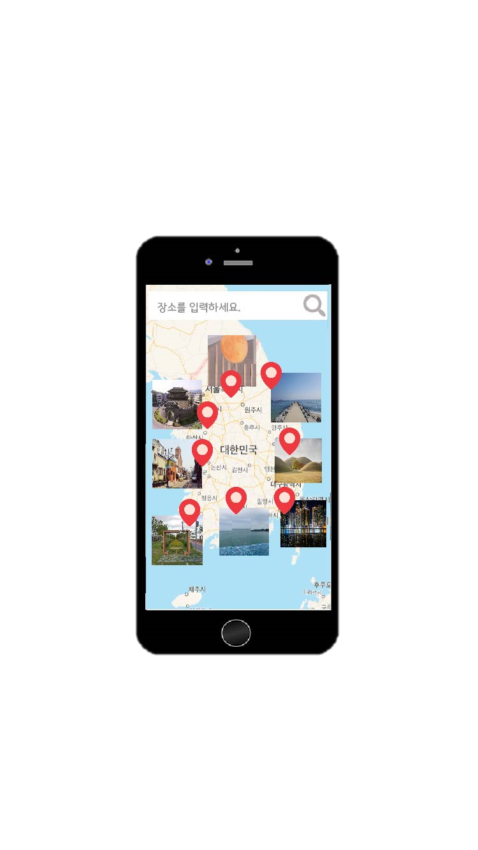
장소 찾기
지도에서 특정 지역을 터치하면 사진과 지명을 보여준다.
예시) 부산을 터치했을 때

Slide 9

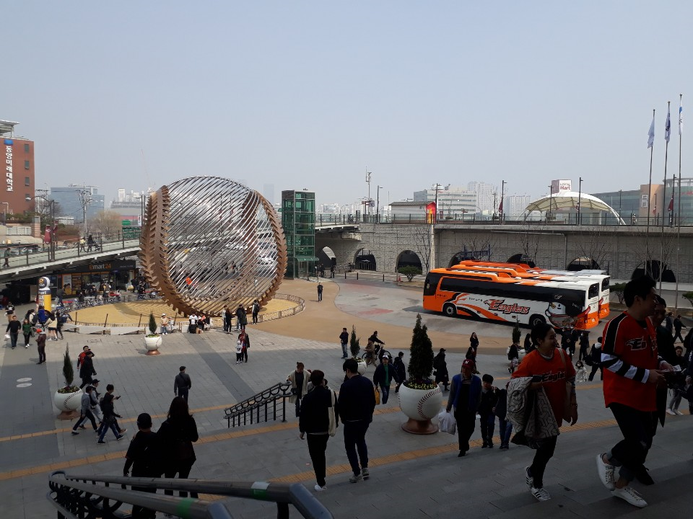

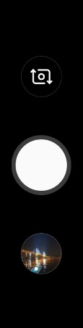

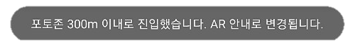
AR – 포토존 안내
목적지로 찍은 포토존에 300m
이내로 접근 시 AR 안내화면
(앱 내장 카메라)으로 전환된다.
3D모델의 화살표와 목적지 표시가
사용자의 길안내를 도와준다.

Slide 10
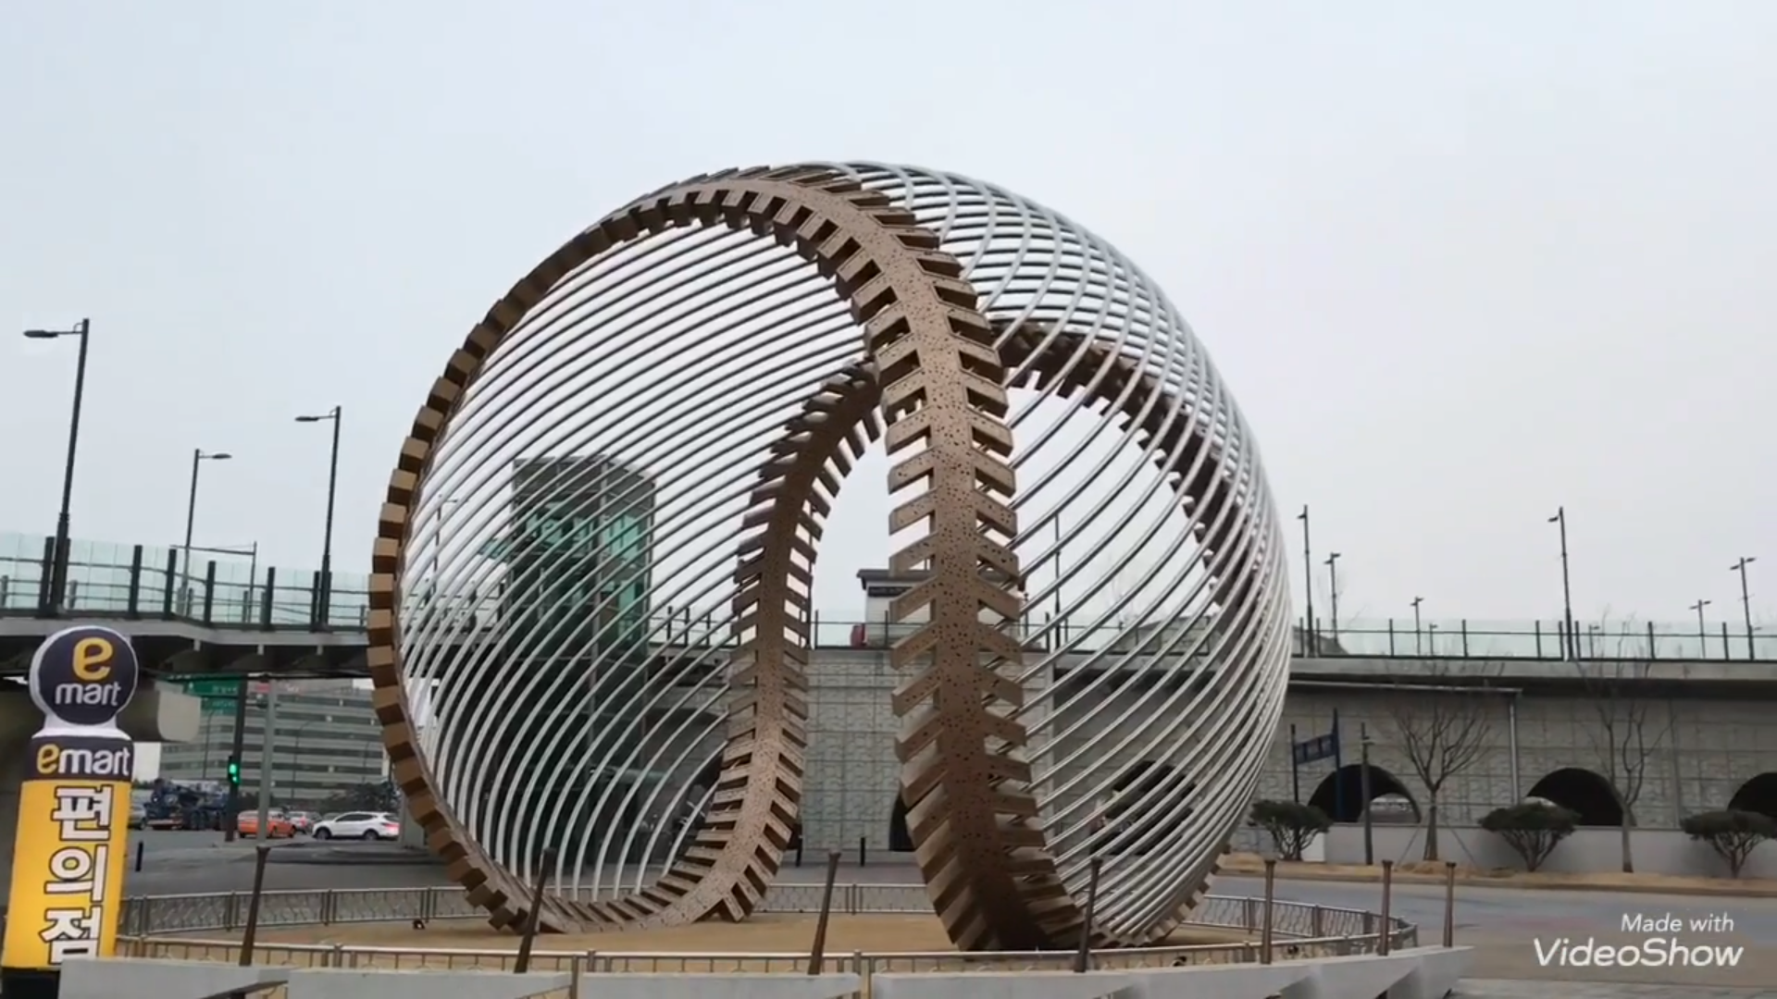
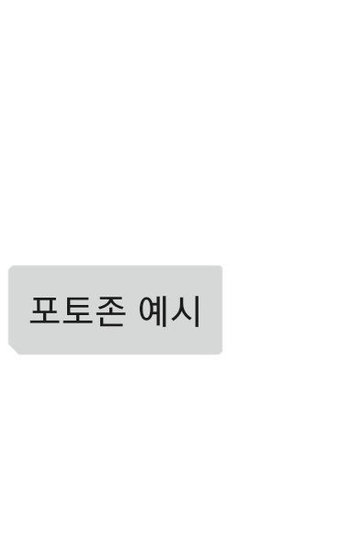
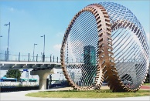

AR – 포토존 도착
‘포토존 예시’ 버튼을 누르면
팝업창으로 예시가 뜬다
사진 출처 :
고척 스카이돔 공식 홈페이지 http://www.sisul.or.kr/open_content/skydome/introduce/intro.jsp
https://www.youtube.com/watch?v=4NdZMl3pTq0

Slide 11


포토존 - 스탬프 적립
스탬프와 함께
사진 촬영 가능
스탬프 적립
스탬프가 적립되었습니다!
적립 내역 보기
확인
스탬프 마크를 누르면
적립이 되었다는 팝업창이 뜬다.
사진 출처 :
고척 스카이돔 공식 홈페이지 http://www.sisul.or.kr/open_content/skydome/introduce/intro.jsp
https://www.youtube.com/watch?v=4NdZMl3pTq0

Slide 12
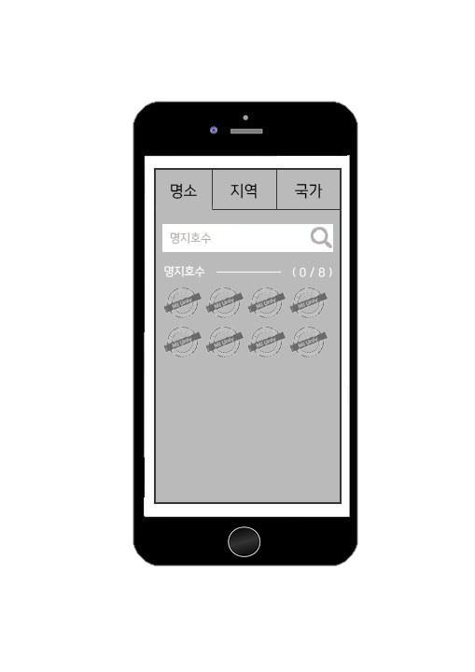
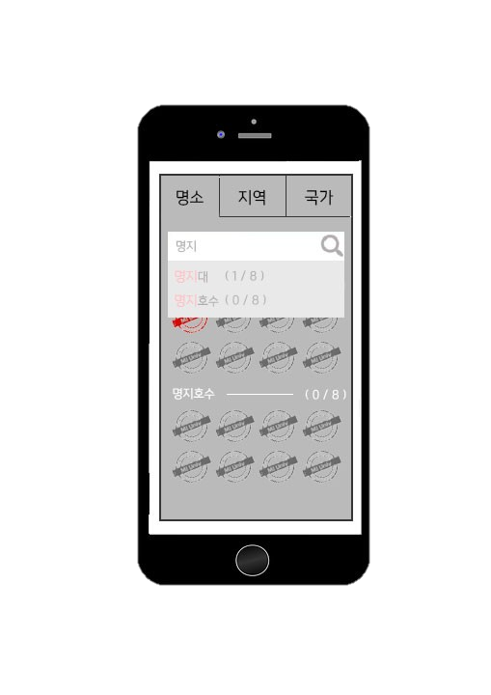

스탬프 내역
공지사항
로그인
스탬프
환경설정

Slide 13
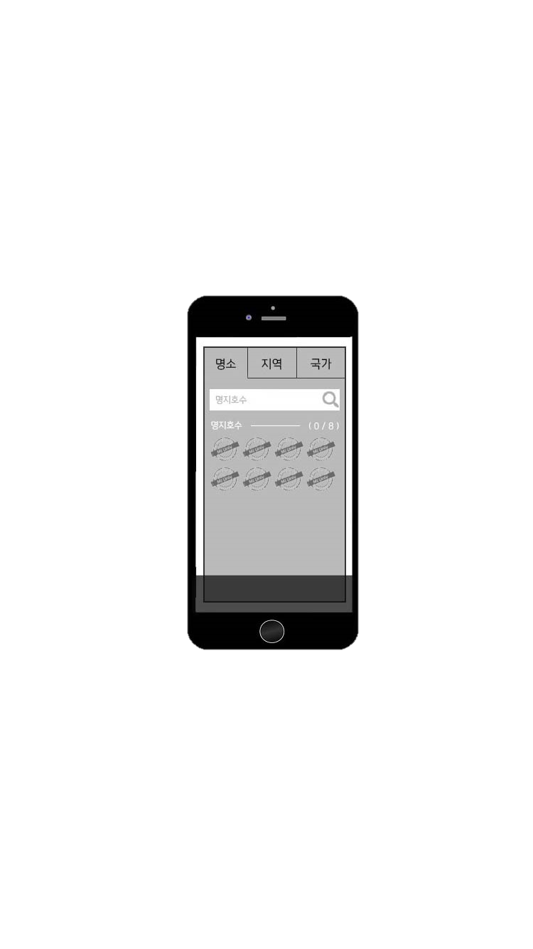

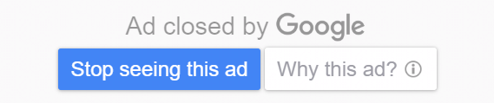
광고 삽입
이 자리에 배너 광고를 달 예정
앱 제작 초기 – 구글 광고

Slide 15
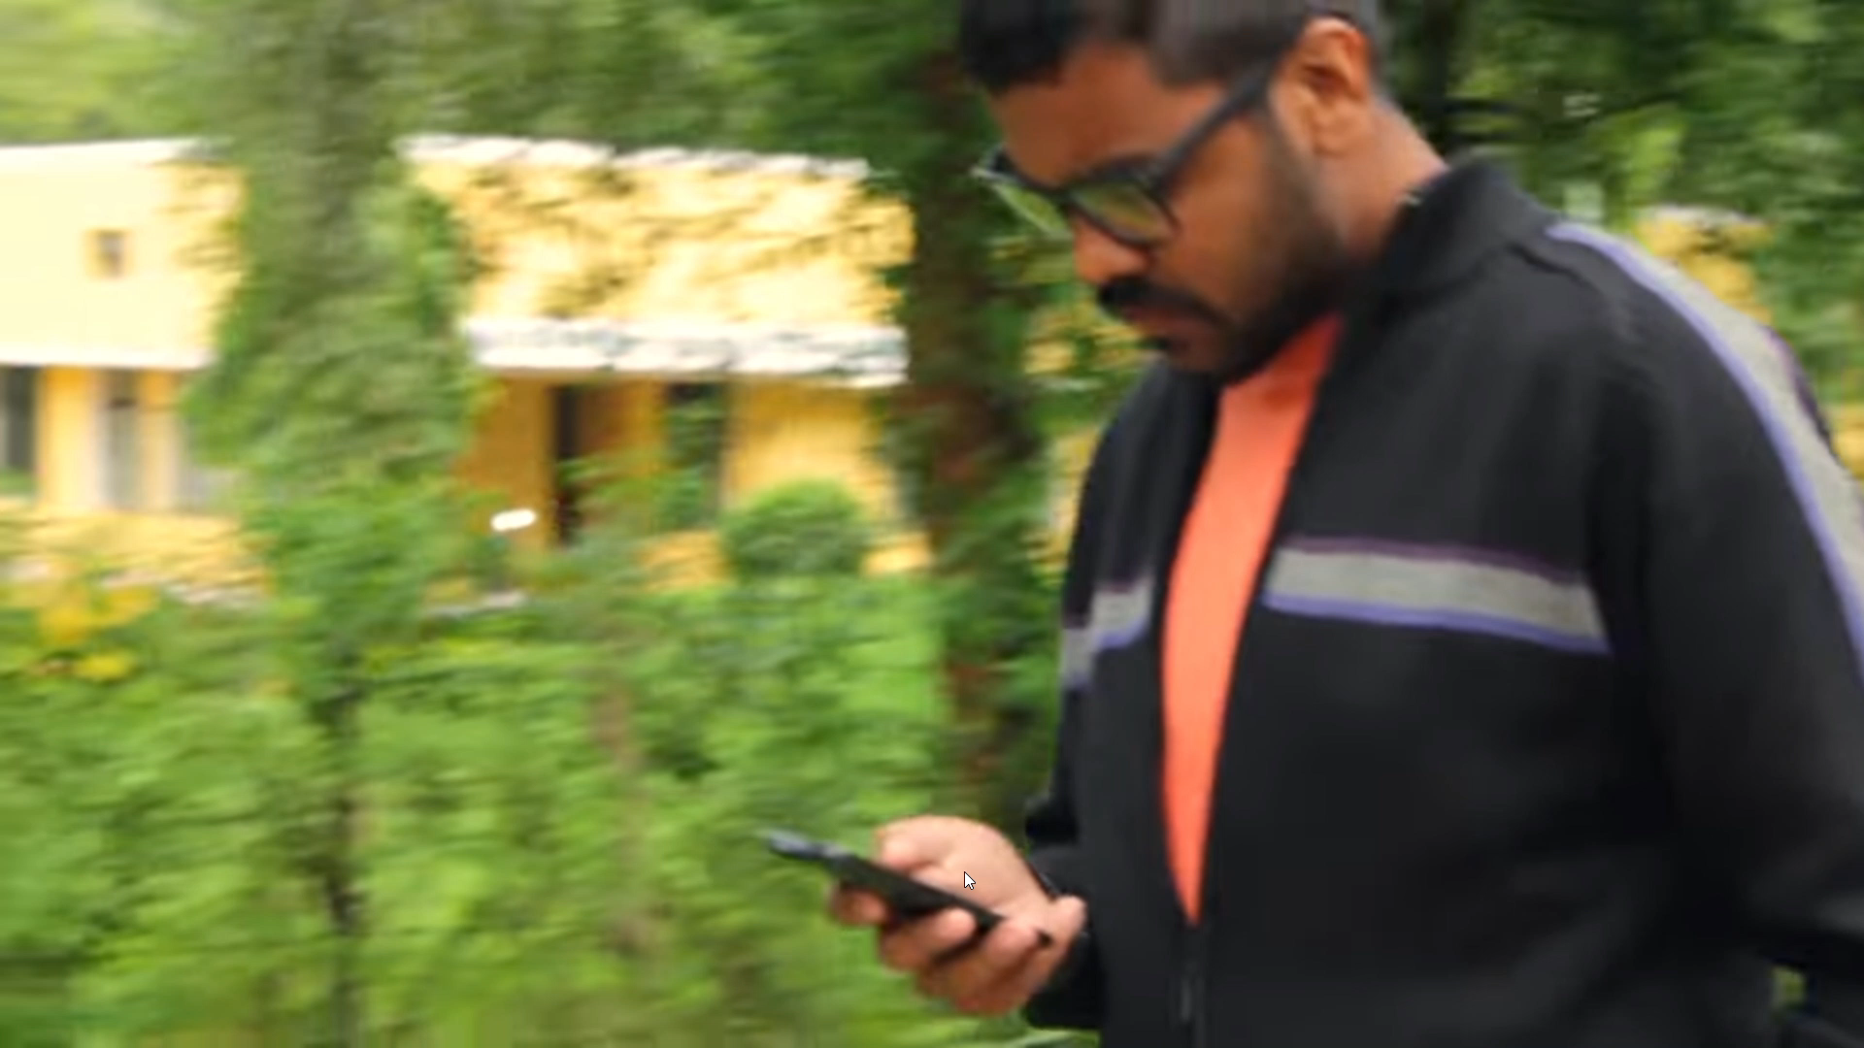
AR (Augmented Reality)
현실
(Reality)
컴퓨터 그래픽 (Computer Graphic)
Notes:
가상현실(VR)중 한 분야인 증강현실(AR)은, 현실을 기반으로 컴퓨터 그래픽으로 만든 정보를 Overlap 해서 증강 제공한다.
가상의 이미지가 3차원의 공간상에 위치

Slide 16

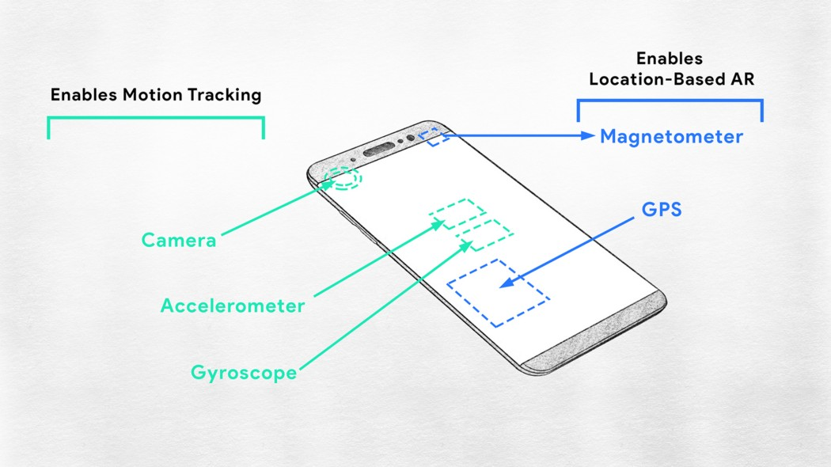
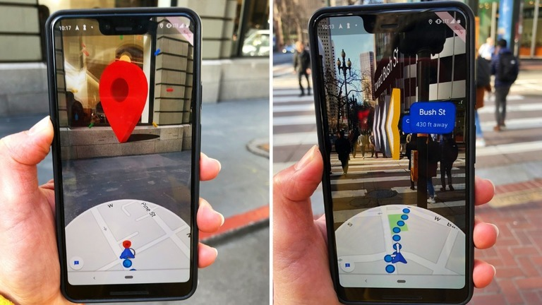

AR 구성요소
TRACKING
현실감 부여
직관적인 정보 전달
빠른 피드백
RENDERING
REGISTRATION
ENVIRONMENT
RECONSTRUCTION
Notes:
TRACKING 사용자의 움직임, 즉 화면의 이동이 추적 가능함.
RENDERING 모델링(대상의 입체를 x, y, z의 3차원 수치 정보로 바꾸어 컴퓨터에 입력)한 피사체 및 배경, 조명 등을 카메라를 통해 보는 장면까지 모두 계산해 2차원의 최종적인 화면을 만드는 과정
REGISTRATION 서로 다른 두 이미지(가상의 이미지와 실제 이미지)을 합쳐 하나의 좌표계에 나타냄.
(민재님, 수아님의 자료를 참고) 포토존 부근에 화살표를 띄우거나 추천 포즈를 띄울 때 실제 주변 환경과 이질감이 적어야 함.
ENVIRONMENT RECONSTRUCTION
실시간으로 상호작용이 가능함’에 해당하는 부분. 가령 ‘화면을 터치(클릭)했을 때 어떤 정보나 이미지가 나타나게 할 것인가’와 같이 화면에 보여질 전반적인 환경을 재구성함.
(민재님의 자료를 참고) 관광지에서 정보를 줄 만한 내용이 담긴 곳에 와 같은 아이콘이 뜨게 하고, 아이콘을 클릭하면 화면에 글을 띄울 수 있음.
AR장점: 현실감 부여+ 직관적인 정보 전달+ 빠른 피드백

Slide 17
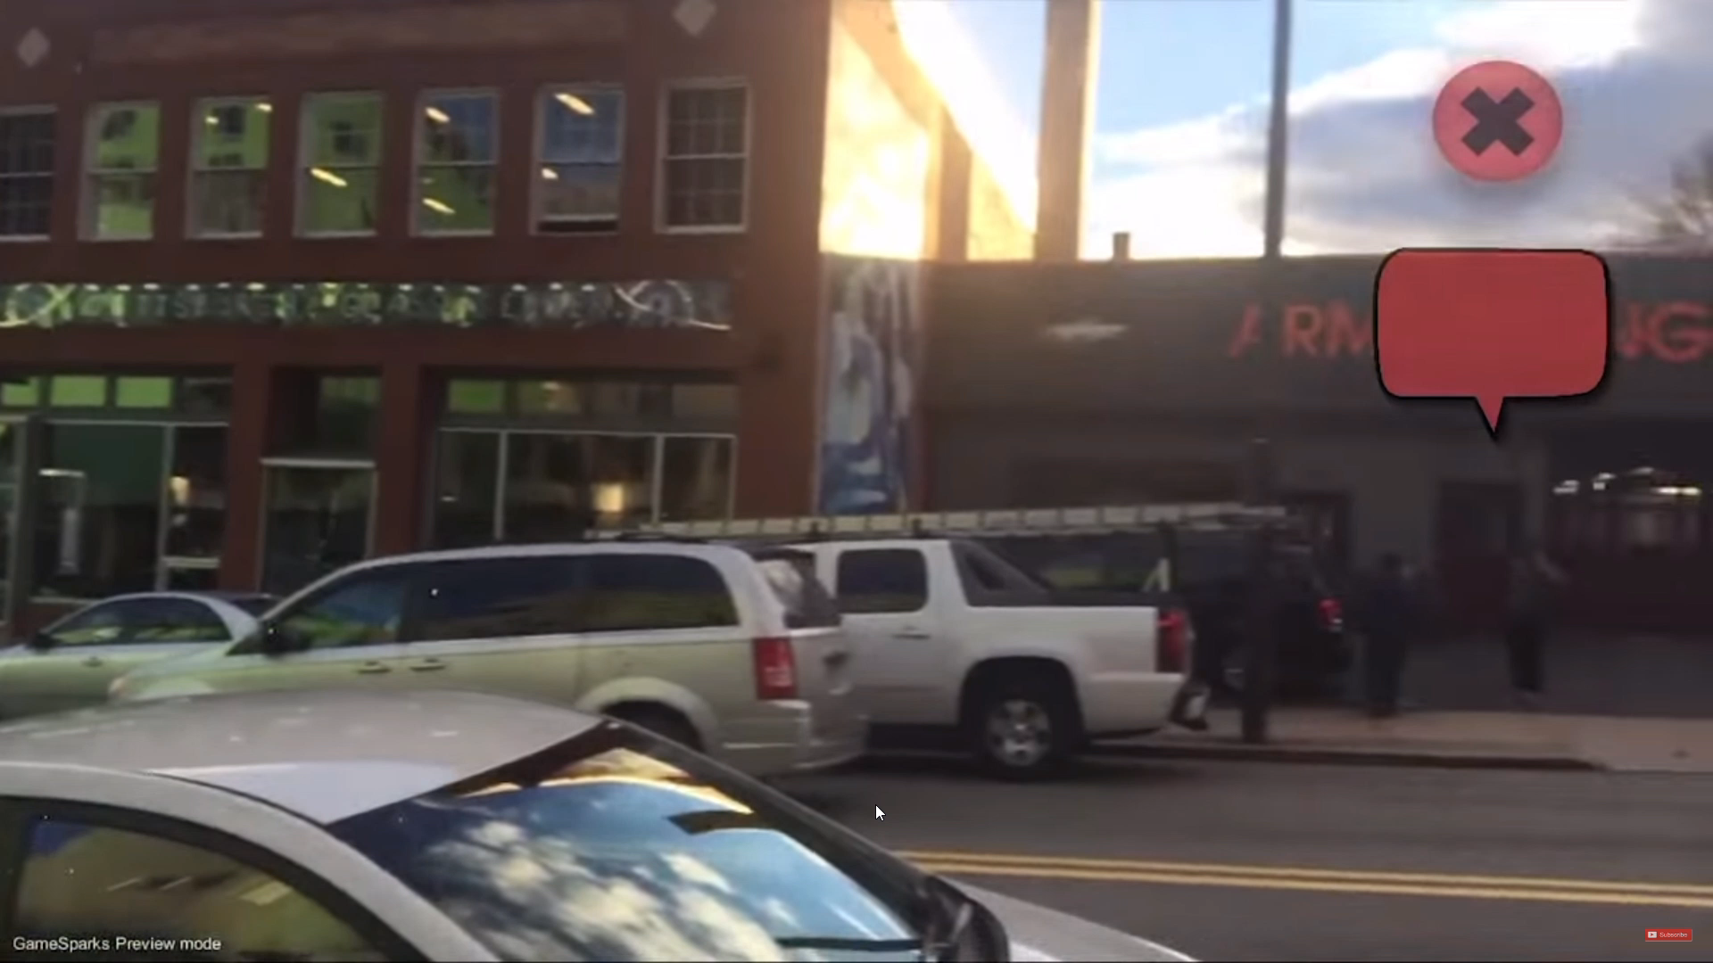
AR + GPS
어디에 포토존이 있는지
Notes:
1) 위치관련정보 획득 증강현실 App을 실행해서 아무 건물이나 비추면 휴대폰의 현재위치, 휴대폰이 향하고 있는 방향 그리고 기울어진 정도를 단말기에서 제공하는 API(기능)를 이용해 얻는다. 2) 위치관련정보 서버로 송신 획득한 위치관련정보는 위치정보 시스템으로 전송되는데 여기서 위치정보를 서버로 전송하는 이유는 단말기 현재 위치정보와 관련된 정보를 다 가지고 있는 것은 현실적으로 불가능하기 때문이다. 만약 강남역 에 위치한 건물에 입주한 업체가 바뀐 경우를 생각해보면 금방 왜 모든 정보를 가지고 있는 것이 불가능한 지 쉽게 이해가 될 것이다.
3) 해당정보와 관련된 부가정보를 서버로부터 수신 서버는 휴대폰으로부터 받은 정보와 관련된 다양한 부가정보를 파악해 다시 휴대폰의 증강현실 Application에 전송한다. 예) 스타벅스 관련 정보, 메뉴, 전화번호, 쿠폰
4) 화면에 디스플레이 전송 받은 부가정보를 화면의 카메라 정보에 겹쳐서 보여줍니다.
첫째, 사용자가 스마트폰 등의 디바이스를 통해 증강현실 앱을 실행하고 내장된 카메라로 특정 장소를 비춥니다. 그러면 GPS 수신기로 수집된 현재 위치의 위도/경도 정보와 기울기/중력 정보 등이 디바이스에 임시로 기록됩니다.
둘째, 기록된 GPS 정보들이 인터넷에 연결된 특정 위치정보 시스템에 전송됩니다.
셋째, 위치정보 시스템은 사용자의 디바이스로부터 수신한 GPS 정보에 따라 해당 장소의 상세 정보를 자체 데이터베이스에서 검색하고 그 결과를 다시 디바이스로 전송합니다. 구역에 포함된 가게의 상호와 전화번호, 또는 특정 사물의 정보 같은 것 말이죠.
넷째, 사용자의 디바이스는 위치정보 시스템으로부터 상세 데이터를 수신하여 증강현실 앱을 통해 지도 정보와 중첩시켜 실시간 화면에 띄웁니다.
디바이스를 들고 이동하는 경우, 변하는 위치에 따라 화면에 나타나는 증강현실도 계속해서 업데이트 되는 것입니다.

Slide 18
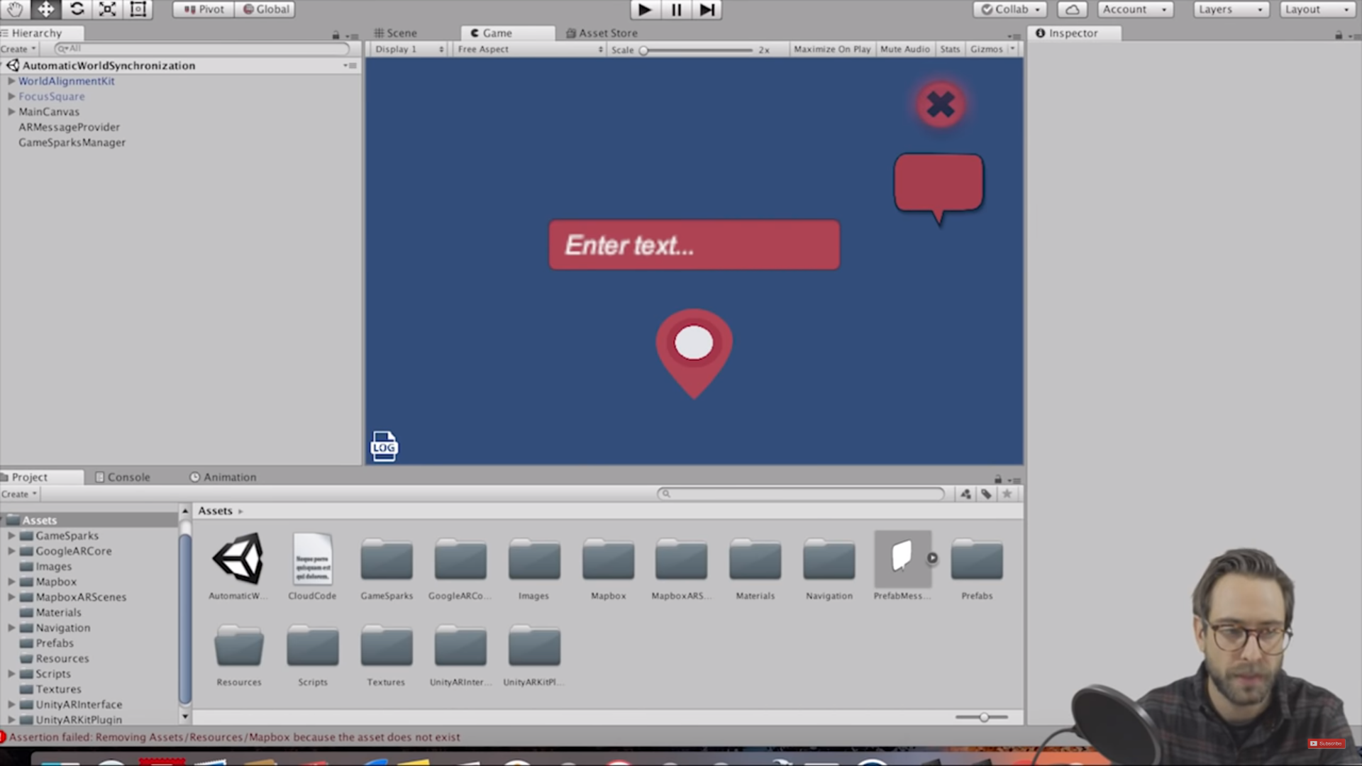
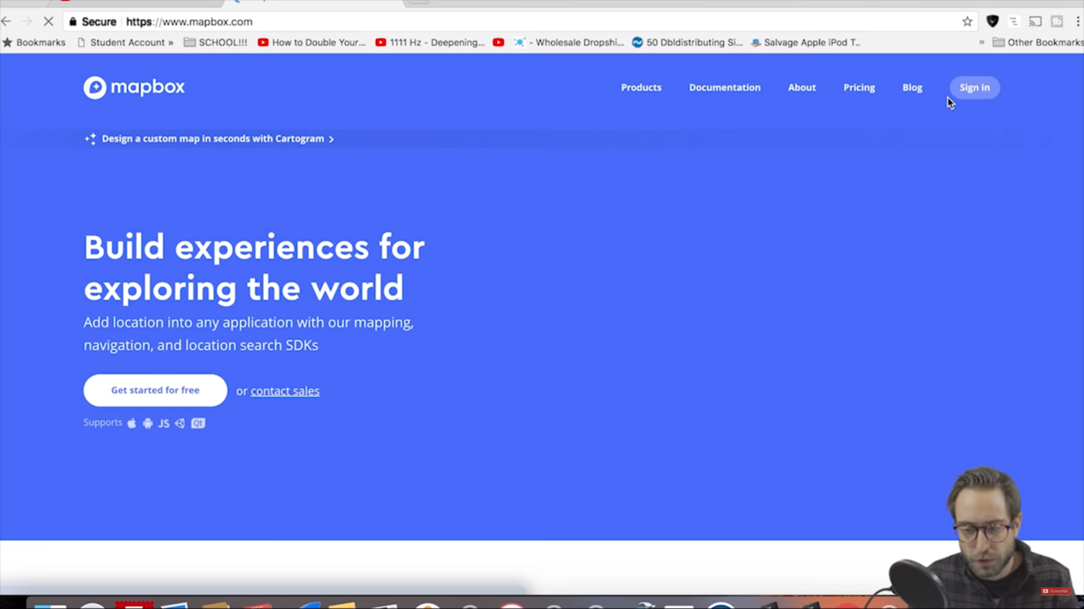
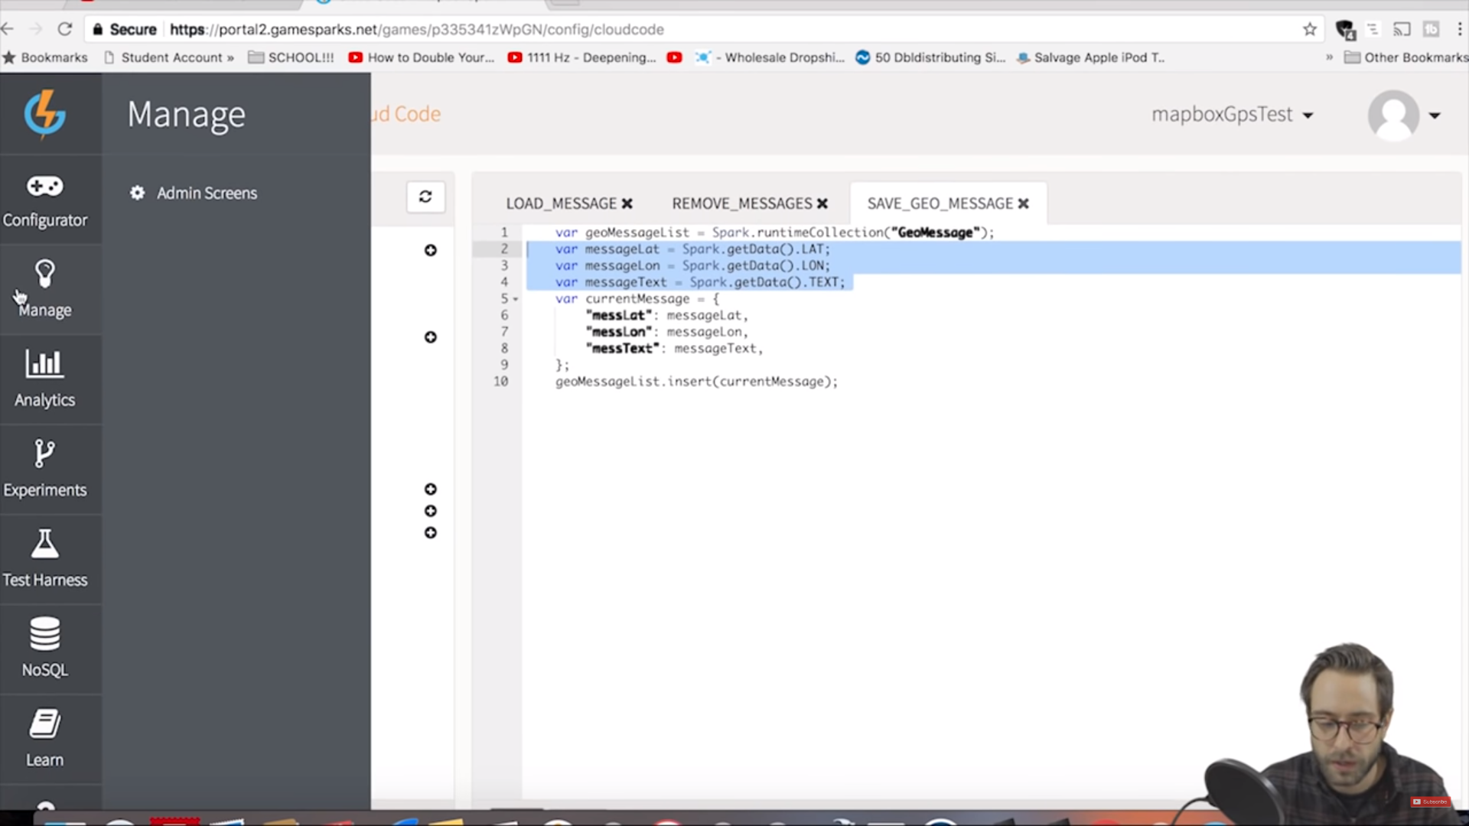
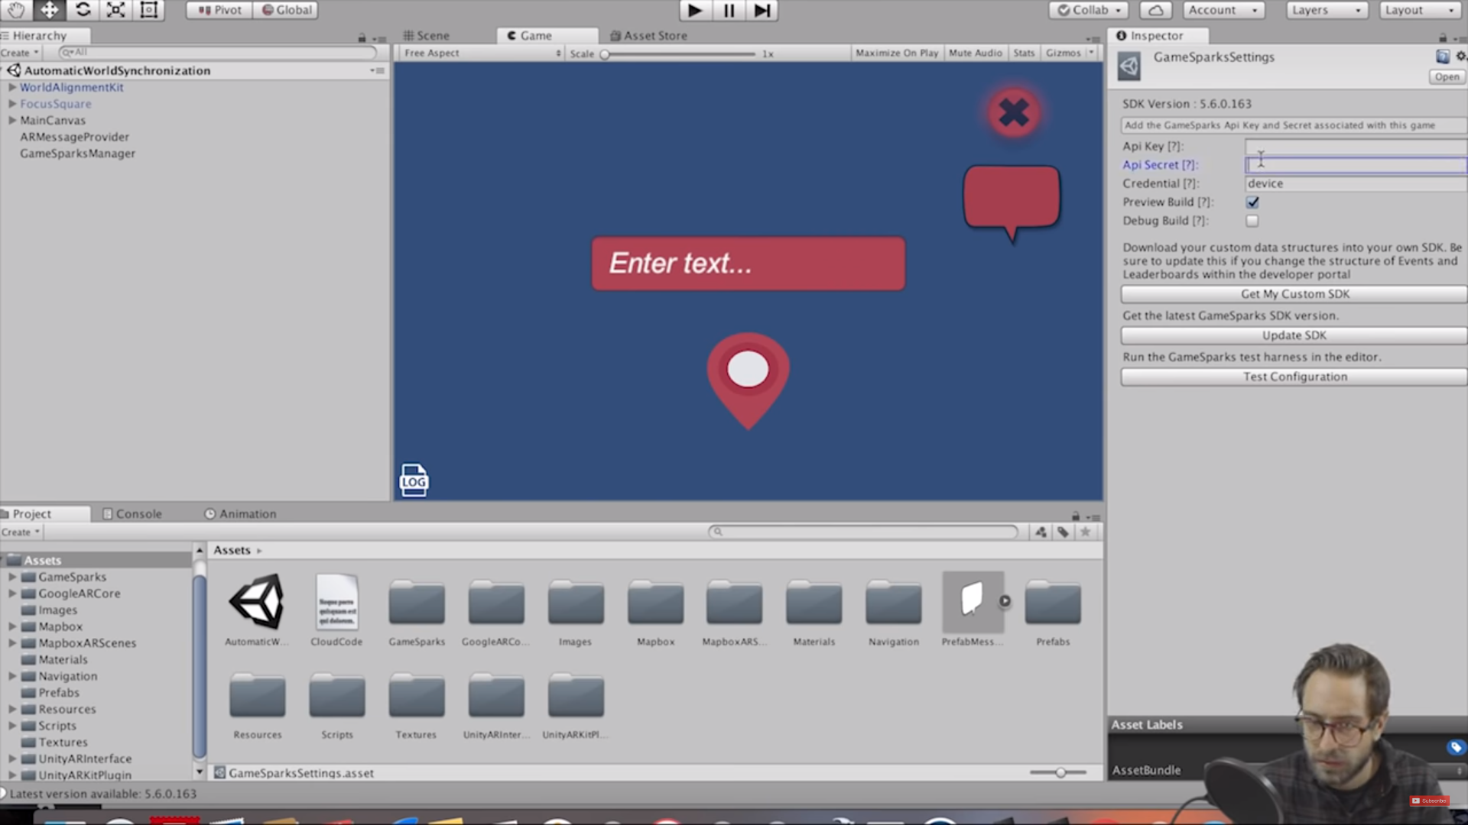
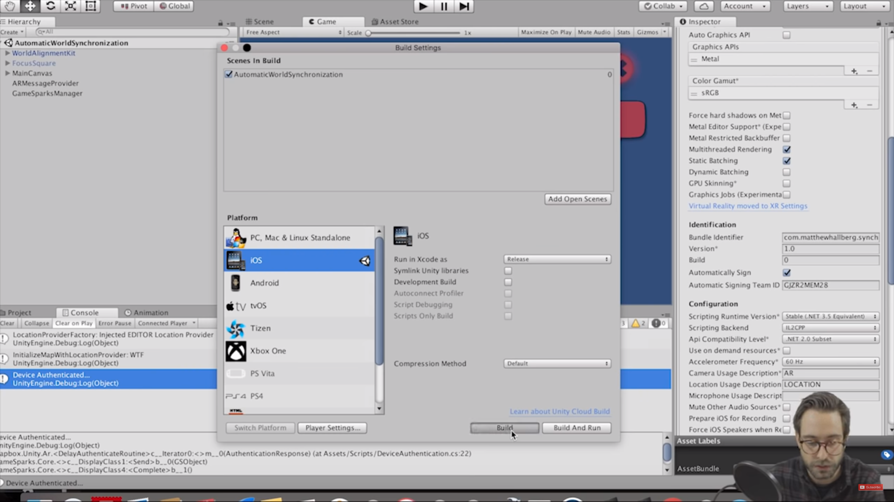
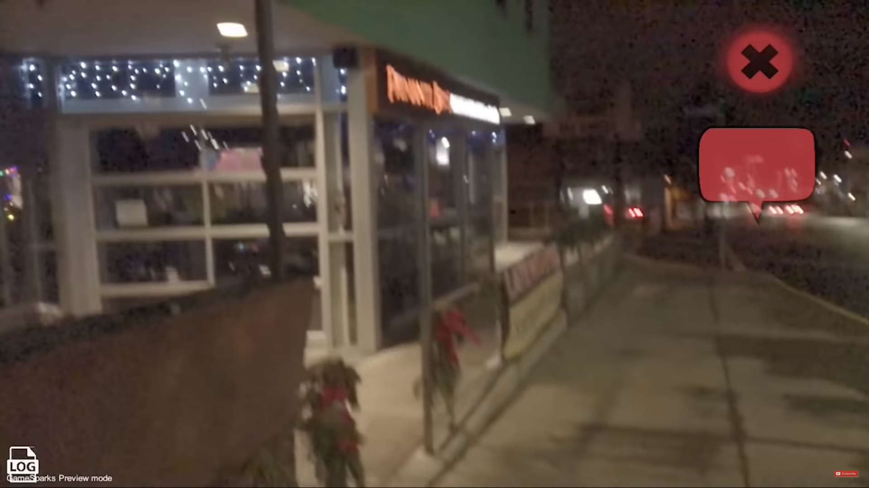
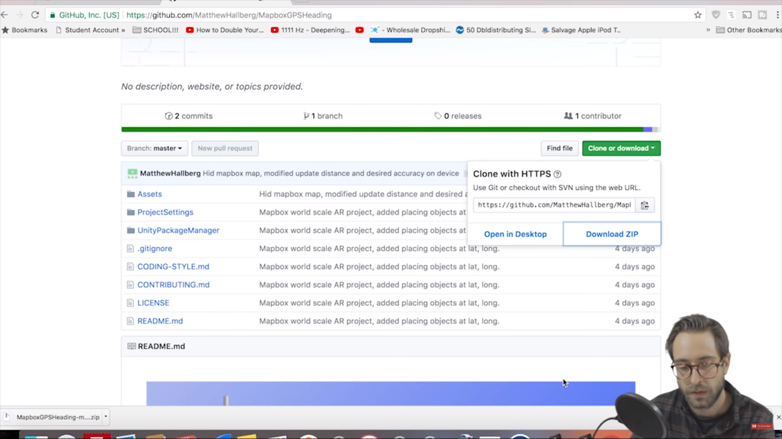
실제 AR앱 만들기
구현 가능성
Notes:
개발진의 GITHUB 오픈소스를 이용해 UNITY(3D 앱 개발 프로그램) 프로젝트 연다. MAPBOX와 GAMESPARK에서 SDK 연결 시킨 후 코드를 적당히 넣는다. 원하는 OS로 BUILD (IOS나 ANDROID) 하여 실제 앱을 사용한다.

Slide 19
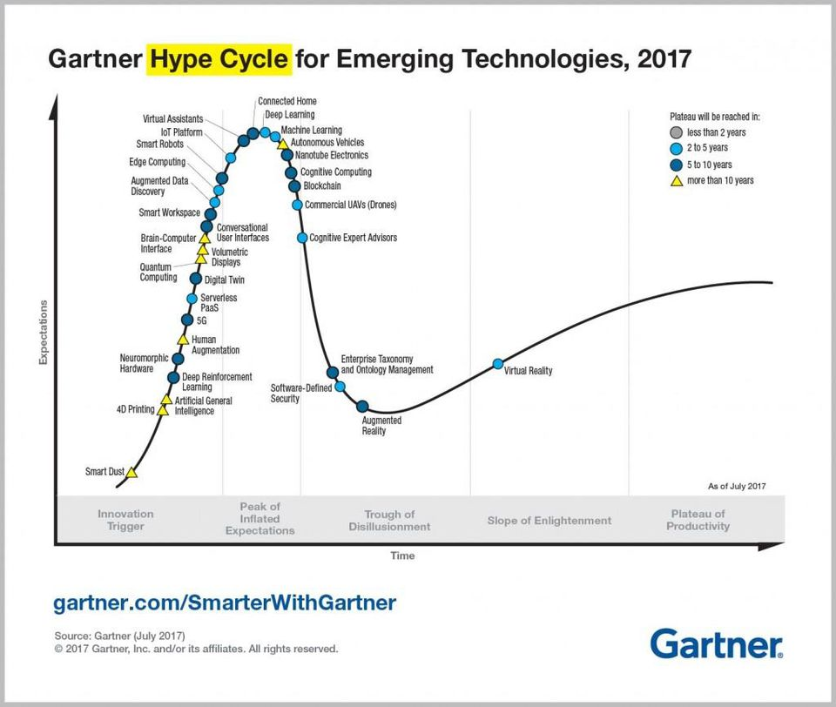
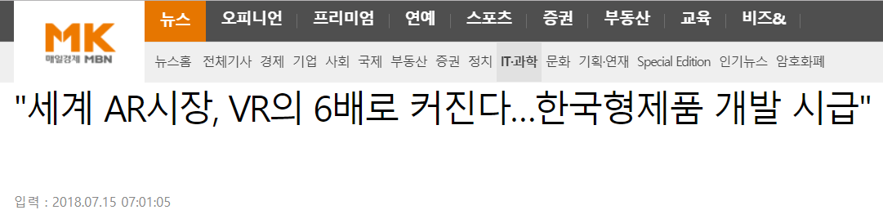

AR 수익기대
AR은 2017년 기준으로
다른 기술보다 성장기에 도입
VR 과 AR 이 사업하기에 좋다
Notes:
Gartner Hype Cycle (기술 수준과 상용화를 시작적으로 나타낸 그래프): AR은 2017년 기준으로 다른 기술보다 성장기에 도입
사업적으로 진입하기 가장 좋은 것은 위에 표에서는 Virtual Reality이다. 기술이 수익모델을 창출했고 향후 2년~5년에 완성이 된다. 2단계 기술에 대한 거품 관심이 많은데 기술 개발 완성이 2~5년이 기대되는 기술들도 투자를 받기 용이하다. 짧은 기간 안에 기술은 완성되고 수익모델을 창출할 거라는 기대를 가질 수 있다.
SLOPE OF ENLIGHTENMENT 기술의 재조명 시기로, 지속적인 개발과 투자를 했던 기업들로부터 좋은 수익모델의 성공사례들이 나타나게 된다. 기술과 소비자들이 서로 이해하고 실생활 속에서 녹여들어가는 시기로 적극적인 기업들이 뛰어들게 된다.
가상 현실 VS 증강현실, 뭐가 더 돈 될까? “AR시장, VR의 6배”
“AR은 가상의 물체, 정보 등 컴퓨터가 모델링한 것들을 눈앞에 띄워주는 기술”로 사용자의 시야 전체를 영상으로 채우는 VR보다 실생활에 활용할 여지가 많다.
출처: https://news.joins.com/article/22803480

Slide 20
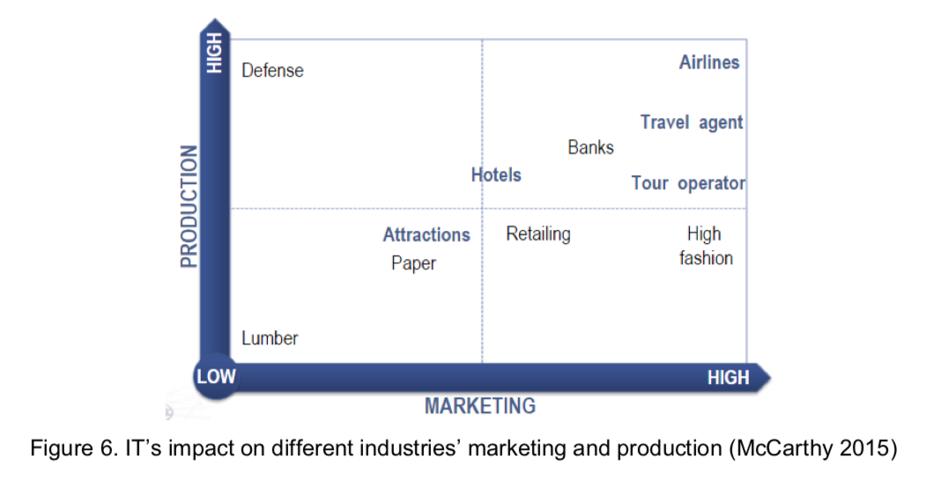
관광+IT산업
IT 산업
마케팅
Notes:
IT가 각 산업 마케팅과 생산에 대한 영향력: 파란 글씨로 된 가장 영향을 많이 받는 산업 다 관광쪽 – 따라서, IT가 지속적으로 발전하는 사회속에서 관광이 선두적인 산업이다

Slide 22




데이터(이미지) 수집
오픈 소스
데이터 구매
소셜 계정
운영진
목표: “여행”사진 최대한 많이 모으기
Notes:
-오픈 소스 최대한 이용
-데이터 구매
-소셜 계정(로그인)으로 데이터 받아오기
-초기에는 개발진이 포토존 데이터 수집
데이터 수집: 오픈 소스 등 최대한 이미지 데이터 많이 모아서 -> 딥러닝을 통해 데이터셋 구축하기

Slide 23
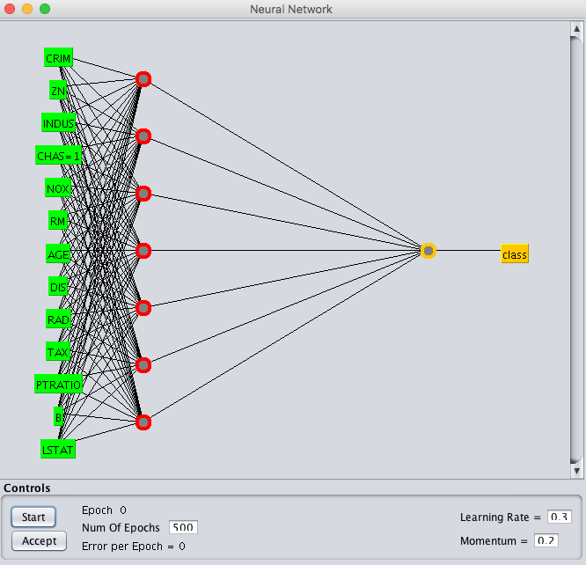
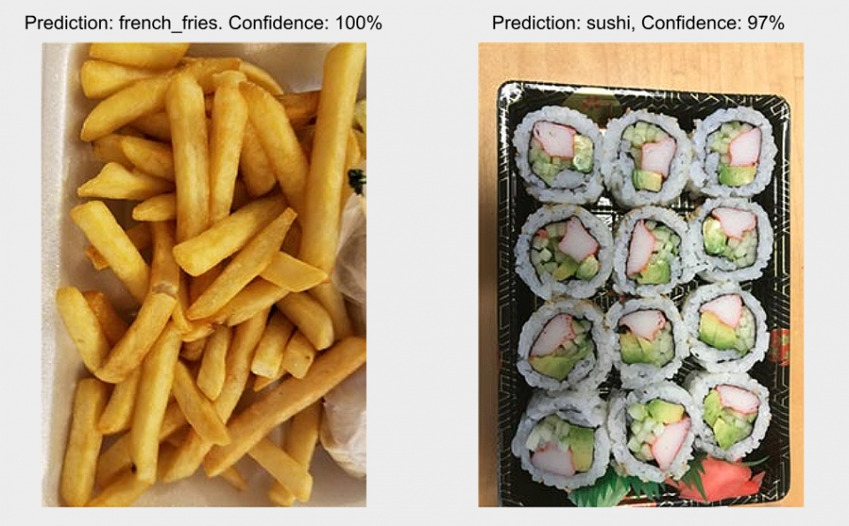
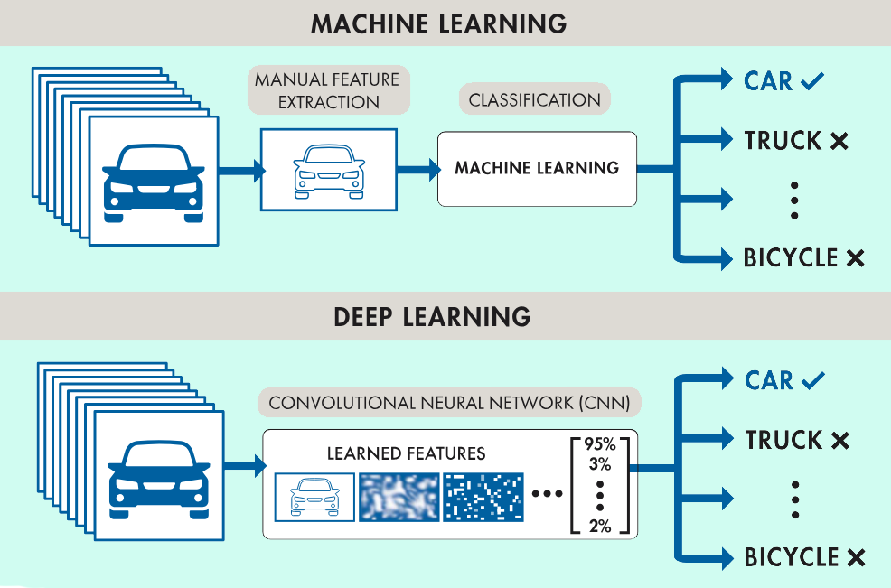
이미지 분석 Deep Learning
deep neural network
예시 프로그램
: Weka – Multi Perceptron
Notes:
첫번째, 딥러닝을 사용한 객체 인식에는 컨벌루션 뉴럴 네트워크(CNN)과 같은 딥러닝 모델은 객체를 식별하기 위해 해당 객체 고유의 특징을 자동으로 학습하는 데 사용된다. 예를 들어 CNN에서는 수천 장의 훈련용 이미지를 분석하고 고양이와 개를 구분하는 특징을 학습하여 고양이와 개의 차이점을 식별하는 방법을 학습할 수 있으며, 딥러닝을 사용하여 객체 인식을 실시하는 두 가지 접근 방식이 있다. 먼저, 기초부터 딥 네트워크를 훈련시키기 위해서는 레이블이 지정된, 매우 방대한 데이터 세트를 모으고, 네트워크 아키텍처를 설계하여 특징을 학습하고 모델을 완성시킨다. 이를 통해 뛰어난 결과물을 얻을 수 있지만, 이러한 접근 방식을 위해서는 방대한 분량의 훈련 데이터가 필요하고 CNN에 레이어와 가중치를 설정해야 한다. 그리고 사전 훈련된 딥러닝 모델 사용하는 방법으로 대다수 딥러닝 응용 프로그램은 사전 훈련된 모델을 세밀하게 조정하는 방법이 포함된 프로세스인 전이학습 방식을 사용한다. 이 방식에서는 AlexNet 또는 GoogLeNet과 같은 기존 네트워크를 사용하여 이전에 알려지지 않은 클래스를 포함하는 새로운 데이터를 주입한다. 이 방법을 사용하면 수천 또는 수백만 장의 이미지로 모델을 미리 훈련한 덕분에 시간 소모가 줄게 되고 결과물을 빠르게 산출할 수 있다. 딥러닝은 인공신경망 기술인 deep neural network를 이용하면 된다. 예시 프로그램으로는 weka의 multi perceptron 등이 있다.

Slide 24
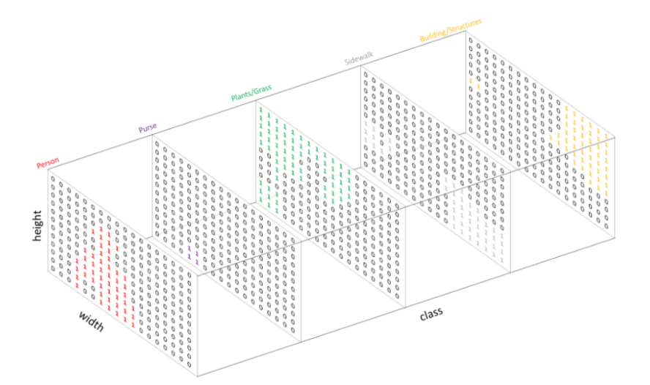
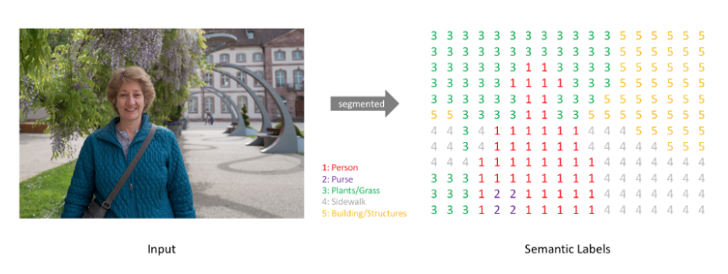
이미지 분석 Deep Learning
Classification
Notes:
이미지를 봤을 때 이미지 내 여러 개의 사물을 분류해내는 기술.
기초 원리: 픽셀별로 instance 에 따라 입력값을 다르게 줌
각 클래스 별로 layer를(출력채널) 내서 클러스터: 1 아님: 0 데이터 구현

Slide 25
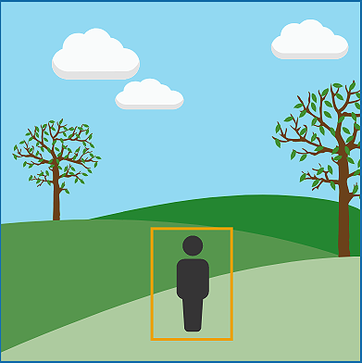
이미지 분석 Deep Learning
Detection
(x:549.32, y:134.16)
Notes:
이미지에서 이미지 내 위치를 파악해 정보를 포함한다.
. 객체 감지는 이미지에서 객체의 인스턴스를 찾아내는 프로세스로 딥러닝의 경우 객체 감지는 이미지에서 객체를 식별할 뿐만 아니라 위치까지 파악되는 객체 인식의 서브셋이다. 이를 통해 하나의 이미지에서 여러 객체를 식별하고 각 위치를 파악할 수 있다.

Slide 26
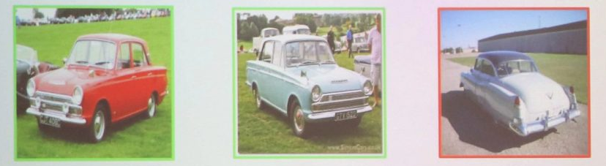
이미지 분석 Deep Learning
Embeddings
정확성 .
Notes:
임베딩, Embeddings
: 각 이미지를 봤을 때 머신 러닝으로 만들어 놓은 벡터값과 비교하는 것.
예를 들어, 벡터값 비교를 통해 비슷해 보이는 세 차 중 왼쪽의 두 개가 같은 차임을 인지했다.

Slide 27

이미지 분석 Deep Learning
Classification
Detection
Embeddings
Notes:
구글 렌즈의 엄청난 검색 속도 비결은 통신 속도 등에도 영향을 받지만 궁극적으로는 연산 속도 때문이다. 기존 GPU로 하던 머신러닝을 구글이 오픈 소스로 공개한 세계에서 가장 많이 쓰는 머신 러닝 툴인 텐서플로우 전용 하드웨어인 TPU로 바꾸며 연산 속도의 개선을 이룬 것이다.

Slide 28
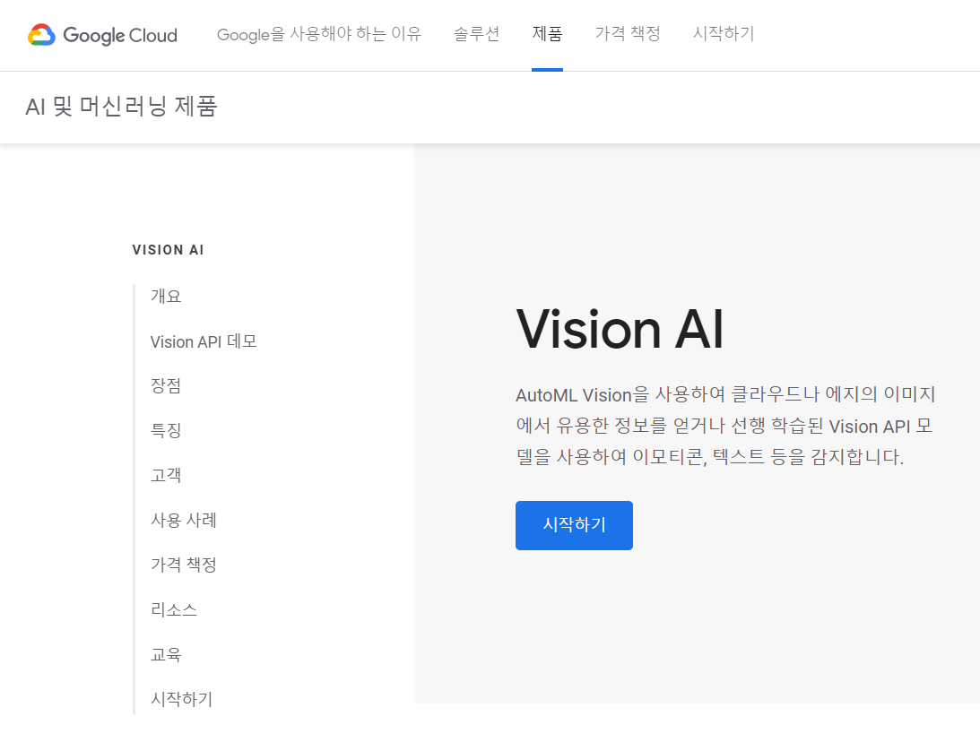
이미지 분석 Deep Learning
Notes:
이 기술을 활용한 실제 google 상품 Vision AI
AutoML Vision을 사용하여 클라우드나 에지의 이미지에서 유용한 정보를 얻거나 선행 학습된 Vision API 모델을 사용하여 이모티콘, 텍스트 등을 감지합니다.

Slide 29
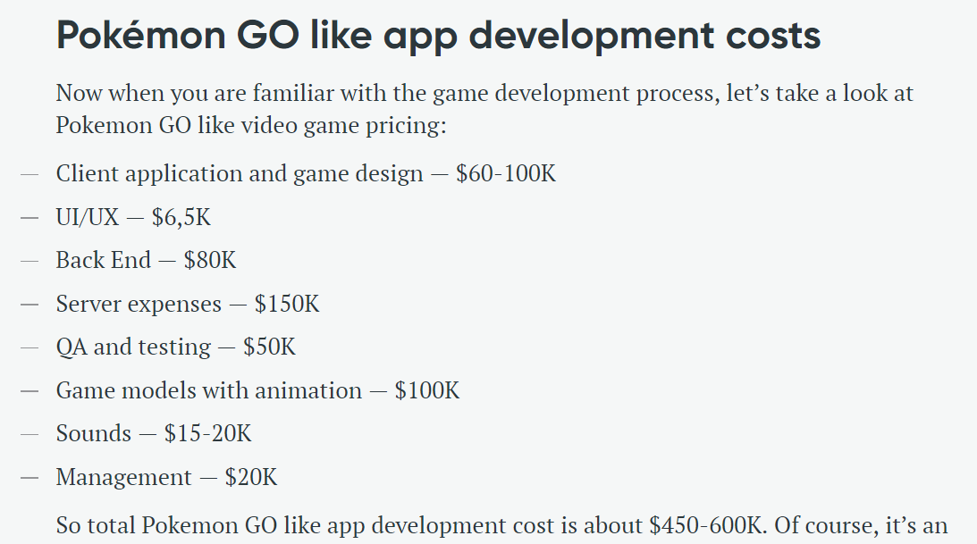
앱 제작비용 예측
10만원 이하
80만원
300만~400만원
10만원 이하
총 제작 비용 500만원 예상
Notes:
우리앱 UI/UX 10만 이하
BACK END 80만
SERVER 300~400만
MANAGEMENT 10만 이하
데이터 수집 비용 <자문구하기>
총 500만 정도

Slide 30
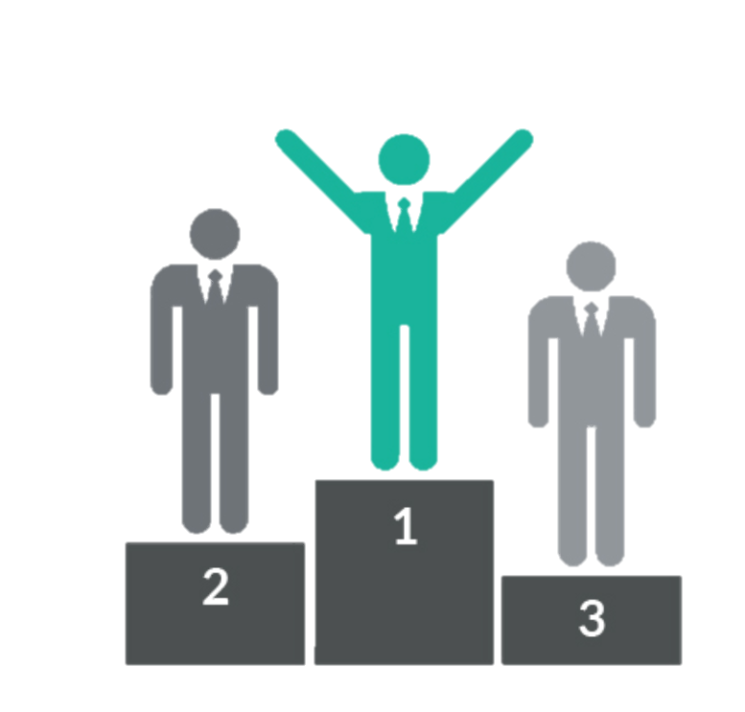
우리 앱만의
특징
OUR UNIQUE SELLING POINT (USP)
세계 최초 관광지 포토존 안내 서비스 앱
앱 공식 자체 카메라 & SNS 계정
국내 및 해외 관광지 스템프 수집

Slide 31
PhotUP의 장점
1. 사진 찍는 재미 UP
2. Stamp 이벤트로 여행의 재미가 UP
3. 현실감 넘치게 포토존으로 GO
Notes:
3번 포토존에 사진 첨부

Slide 32
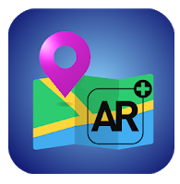



유사앱 비교
Augmented Reality Map
ViewRanger
SOVS
스탬프 팝
AR로 현위치에서 목적지 방향과 거리 제공
내비게이션 기능 X
풍경 인식해 AR로 정보 제공
경로 추천
여행 친구와 공유 가능
실루엣으로 내가 원하는 인물구도 표현 (2인 이상 X)
카메라 앱 기능 (셀카 포즈 X)
AR을 이용한 여행지별 스탬프 수집
지역별, 관광지별 미션과 그에 대한 보상

Slide 33



OUR TARGET
2030세대
+ 5060세대
2030세대 관광객
성별불문
관광객

Slide 34
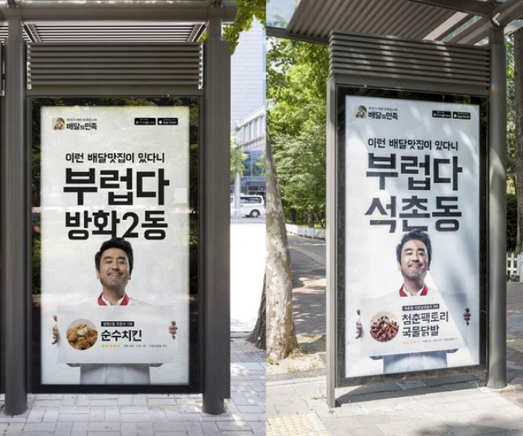
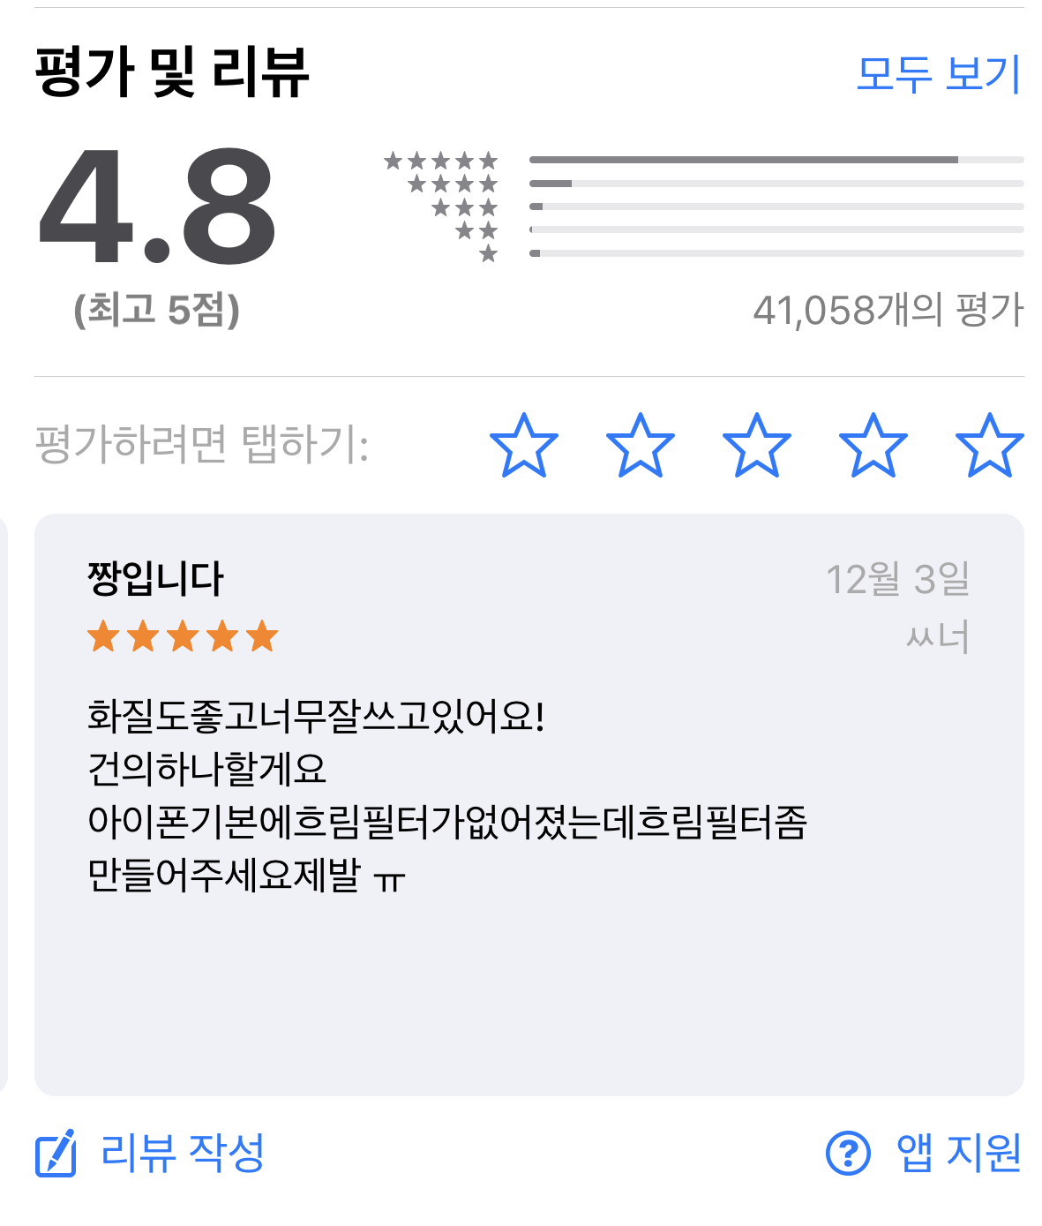

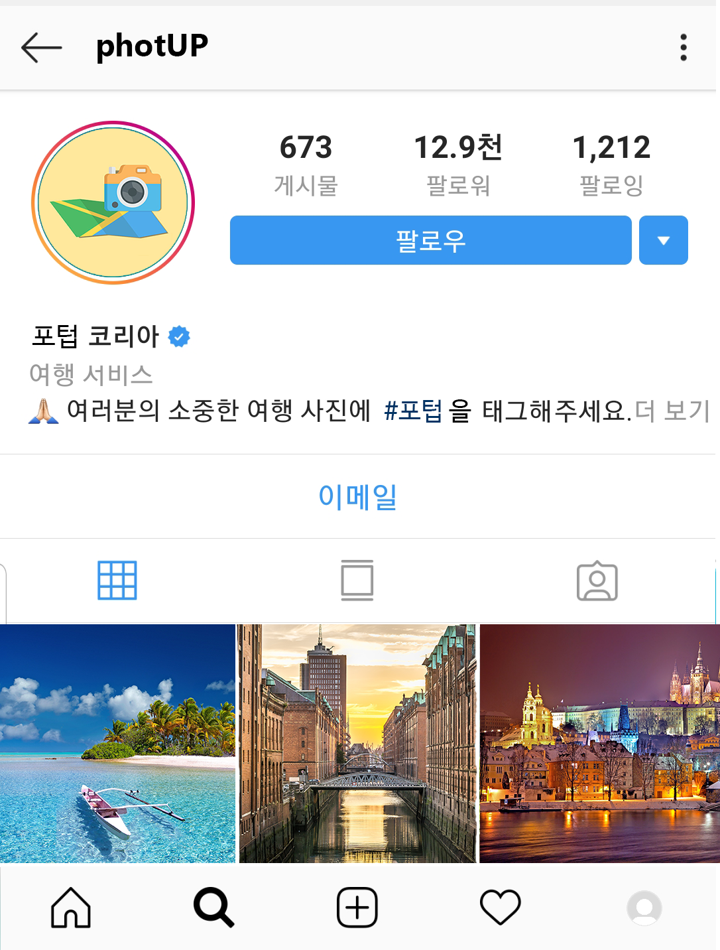
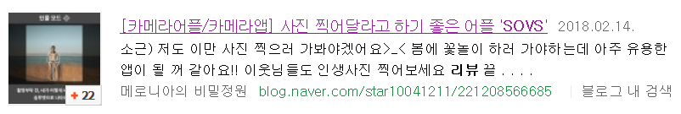
홍보 방안
앱 공식 SNS계정 SNS를 이용률 높은 2030 세대 타겟
#해시태그
P
팔로우 이벤트
공유 이벤트
SNS 인증샷 업로드
리뷰
20~50대 남녀 타겟
앱스토어
카페 및 블로그
버스 광고
전연령층 타겟
Notes:
20~50대 남녀 10명 중 9명은 구매 전 리뷰를 확인한 경험이 있다고 답했습니다. 앱스토어 및 카페, 블로그 등 리뷰를 활용 -> 파워블로거/ 버스 광고

Slide 35

이윤 창출
배너 광고
스탬프 이벤트를 활용한 기업과의 제휴
Notes:
배너 광고 / 앱 후반으로 갈수록 정보, 필터 등등

Slide 36
“ 배너 광고 ”
Notes:
배너 광고

Slide 37

Notes:
스탬프 이벤트를 활용한 기업과의 제휴 –예시로 아고다 x 야놀자 : 아고다 또는 야놀자에서 베니키아 호텔을 예약하고 숙박한 뒤 후기를 작성

Slide 38
참고문헌
앱을 선택해야 하는 이유
해외여행 세계 1위… “삶의 질 추구＂ vs “과소비
http://www.korea.kr/news/pressReleaseView.do?newsId=156342736
해외여행자수 그래프
http://www.index.go.kr/potal/main/EachDtlPageDetail.do?idx_cd=1655
국민여행 총량 그래프
http://www.index.go.kr/potal/main/EachDtlPageDetail.do?idx_cd=1652
상반기 해외여행객 4556만명…
https://www.mk.co.kr/news/it/view/2019/08/606600/

Slide 39
참고문헌
유사앱
Augmented Reality Map
https://play.google.com/store/apps/details?id=gklapp.armap&hl=ko
ViewRanger
https://play.google.com/store/apps/details?id=com.augmentra.viewranger.android&hl=ko
SOVS
https://play.google.com/store/apps/details?id=me.sovs.sovs&hl=ko
https://play.google.com/store/search?q=%EC%8A%A4%ED%83%AC%ED%94%84%20%ED%8C%9D&c=apps&hl=ko
스탬프 팝

Slide 40
참고문헌
AR 설명 영상
Pokemon GO In REAL LIFE
https://youtu.be/Jhmok_dL43w
(텍스트리 컨퍼런스 1부)
효율적인 AR 콘텐츠 제작/
https://textree.co.kr/2017/07/07/텍스트리-컨퍼런스-1부-효율적/
AR 구현 기술
https://www.researchgate.net/figure/Augmented-panorama-architecture_fig1_309516288
https://medium.com/coding-blocks/introduction-to-motion-tracking-in-arcore-f3e584ce0ba0
https://sabjaru.tistory.com/1159
고려대학교 한정현 교수
‘Computer Graphics
and Mixed Reality’
AR+GPS
실제 앱 제작
Placing AR Objects at GPS Coordinates in AR
https://www.instructables.com/id/Placing-AR-Objects-at-GPS-Coordinates-in-Augmented/
https://youtu.be/_Idze_NzDu0
AR 수익기대
그래프 – 본문에 표기/
“세계 AR시장, VR의 6배로 커진다…한국형제품 개발 시급”
https://www.mk.co.kr/news/it/view/2018/07/444753/
관광+IT산업
그래프 - 본문에 표기

Slide 41
참고문헌
딥러닝&
이미지 분석
인공지능 객체인식,
반드시 알아야 할 3가지
http://www.aitimes.kr/news/articleView.html?idxno=12087
How To Use Regression Machine Learning Algorithms in Weka
https://machinelearningmastery.com/use-regression-machine-learning-algorithms-weka/
An overview of semantic image segmentation.
http://disq.us/t/32cqs9l
구글 렌즈는 어떻게 0.1초 만에 사물을 분석할까
https://byline.network/2018/06/28-22/
Google Vision AI
https://cloud.google.com/vision/
앱 제작 비용
예측
How much does it cost to develop an app like Pokémon GO
https://stfalcon.com/en/blog/post/pokemon-go-clone-development-cost

Slide 42
참고문헌
홍보 방안
스타트업 브랜딩을 위한 SNS 홍보마케팅
https://blog.naver.com/gcon_lab/221594966612
이윤 창출
제휴 이벤트 예시 이미지
http://www.newsfreezone.co.kr/news/articleView.html?idxno=121534

Slide 43
감사합니다
Notes:
배너 광고 / 앱 후반으로 갈수록 정보, 필터 등등

Slide 44
Q&A
Notes:
배너 광고 / 앱 후반으로 갈수록 정보, 필터 등등

Slide 45

Notes:
배너 광고 / 앱 후반으로 갈수록 정보, 필터 등등

Slide 46

Notes:
배너 광고 / 앱 후반으로 갈수록 정보, 필터 등등

Slide 47

Notes:
배너 광고 / 앱 후반으로 갈수록 정보, 필터 등등

Slide 48

Notes:
배너 광고 / 앱 후반으로 갈수록 정보, 필터 등등

Slide 49

Notes:
배너 광고 / 앱 후반으로 갈수록 정보, 필터 등등

Slide 50

Notes:
배너 광고 / 앱 후반으로 갈수록 정보, 필터 등등

Slide 51

Notes:
배너 광고 / 앱 후반으로 갈수록 정보, 필터 등등

Slide 52

Notes:
배너 광고 / 앱 후반으로 갈수록 정보, 필터 등등

Slide 53

Notes:
배너 광고 / 앱 후반으로 갈수록 정보, 필터 등등

Slide 54

Notes:
배너 광고 / 앱 후반으로 갈수록 정보, 필터 등등

